Slide 1
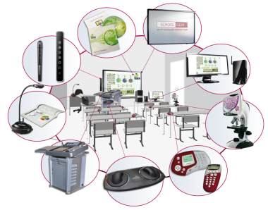
«Применение ИКТ технологий на уроках в основной школе»
Валуйко Светлана Михайловна, заместитель директора,
учитель информатики МОУ «Разуменская СОШ №2»

Slide 3
Использование ТСО позволяет:
обеспечить положительную мотивацию обучения;
проводить уроки на высоком эстетическом и эмоциональном уровне (музыка, анимация);
обеспечить высокую степень дифференциации обучения (почти индивидуализацию);
повысить объем выполняемой на уроке работы в 1,5 – 2 раза;
усовершенствовать контроль знаний;
рационально организовать учебный процесс, повысить эффективность урока;
формировать навыки подлинно исследовательской деятельности;
обеспечить доступ к различным справочным системам, электронным библиотекам, другим информационным ресурсам.

Slide 4
Типы занятий
коллективные (занятия проводятся по одному направлению одним педагогом со всем коллективом учащихся);
групповые (занятия проводятся с отдельными группами учащихся);
индивидуальные;
занятия взаимодействия (обучающиеся, освоившие необходимый квалификационный уровень, проводят занятия с другими учащимися).
межуровневые (занятия для учащихся, освоивших или осваивающих начальные уровни программы, проводят обучающиеся, освоившие более высокий уровень);
интегрированные (занятия проводятся двумя-тремя педагогами или одним, но по разным направлениям);

Slide 5
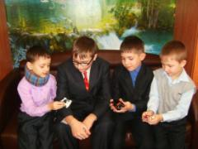
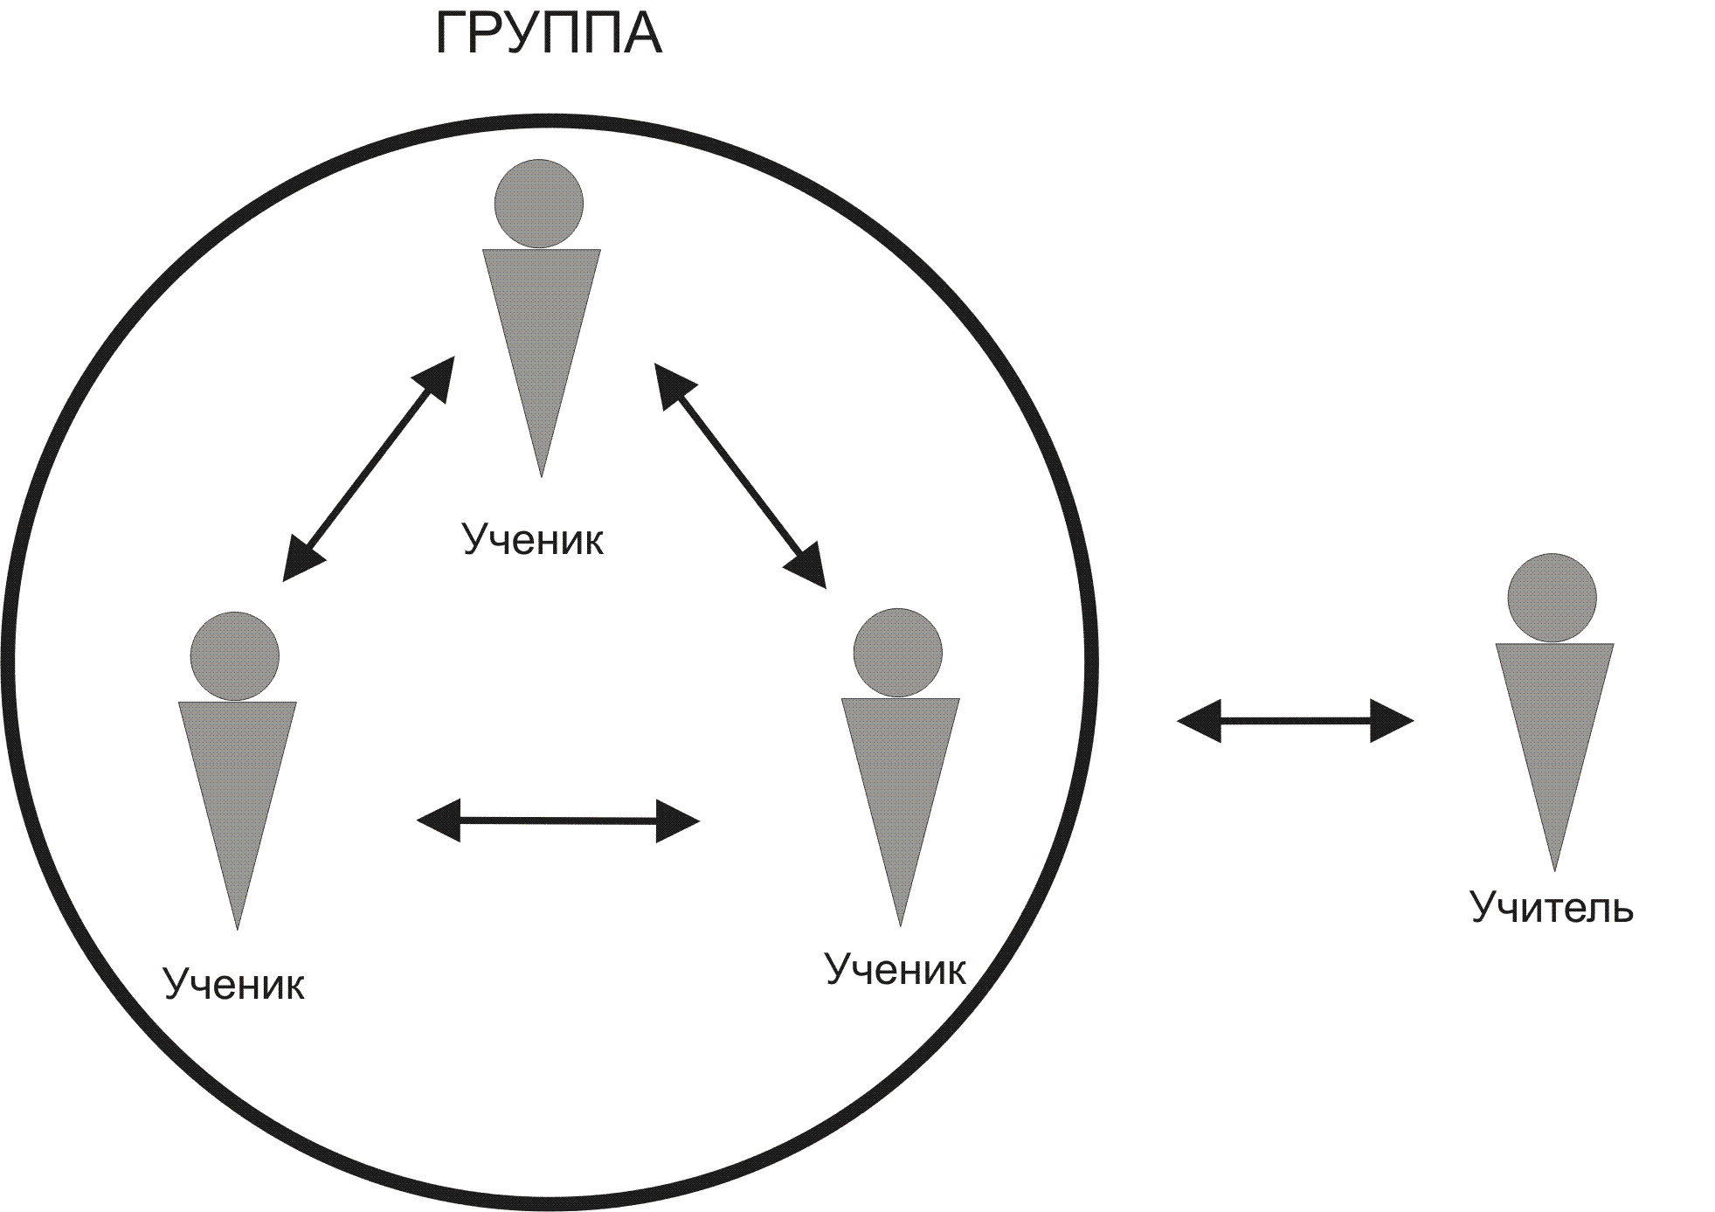
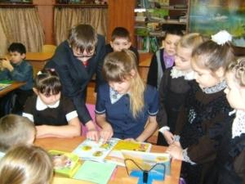
Групповая работа учащихся
При организации групповой работы могут использоваться дополнительные средства вовлечения учащихся в содержание обучения, появляется возможность одновременно строить личностные и деловые отношения между детьми разных возрастов, и как следствие формирование регулятивных, личностных, коммуникативных и познавательных универсальных учебных действий.

Slide 6
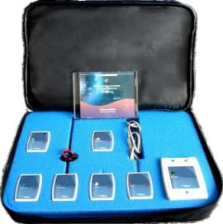
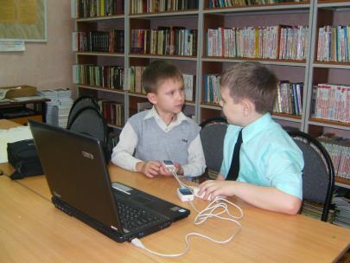
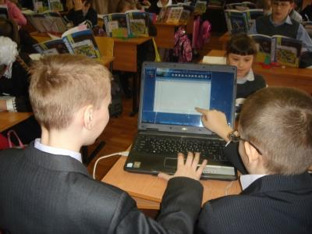
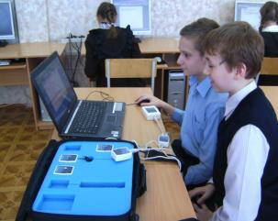
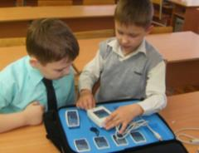
Использование материально-технического и информационного оснащения
Модульная система экспериментов ProLog

Slide 7
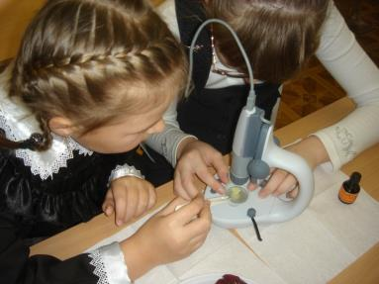
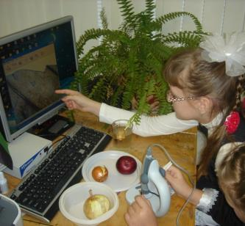
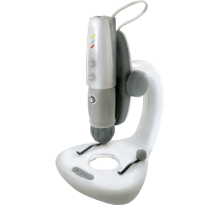
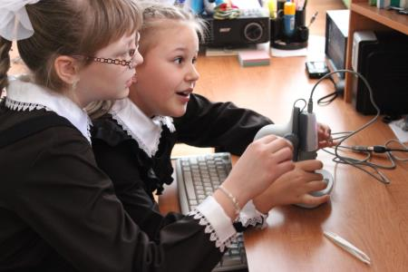
Комплекты учебного электронного оборудования
Портативный цифровой микроскоп «Эксперт»

Slide 8
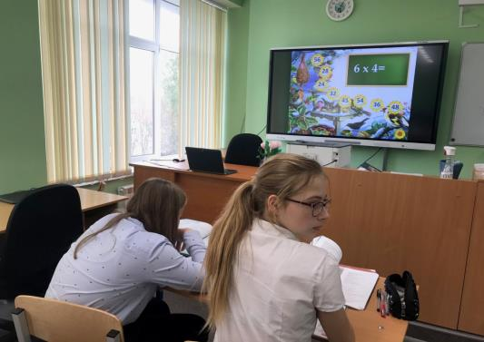
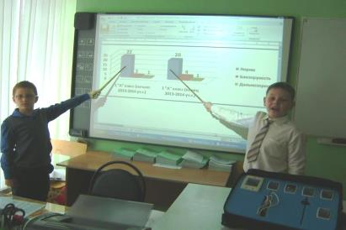
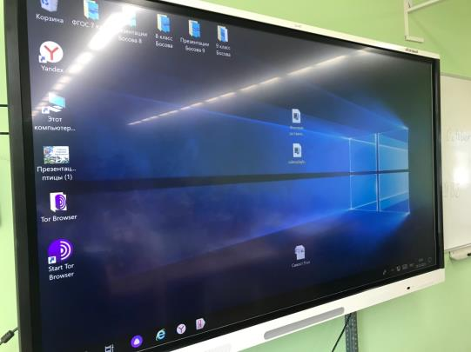
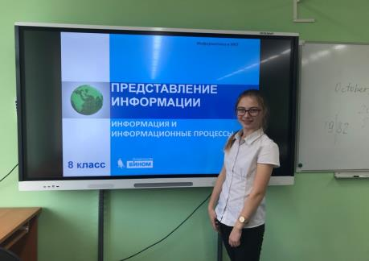
Комплекты учебного электронного оборудования: интерактивные доски

Slide 9
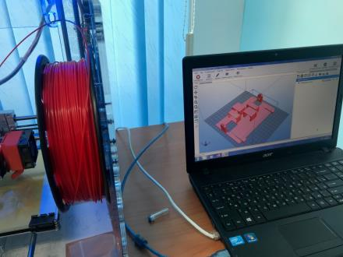
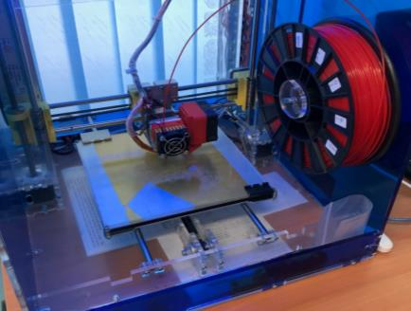
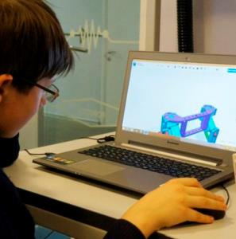
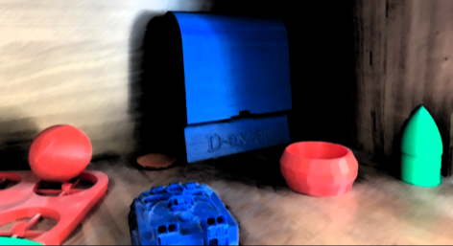
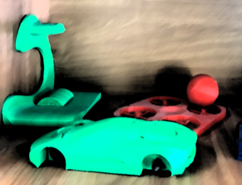
Комплекты учебного электронного оборудования: 3D принтер

Slide 10
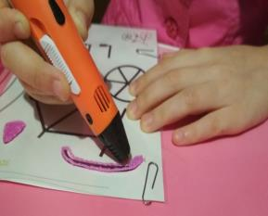
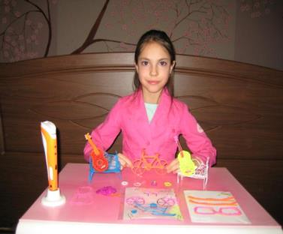
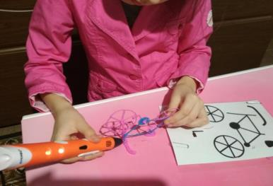
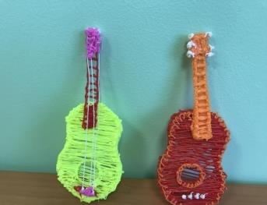
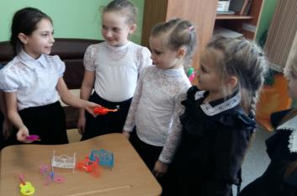
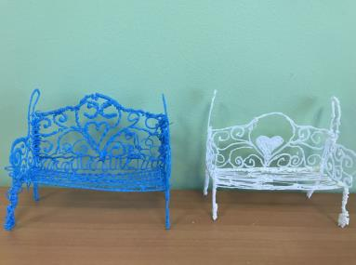
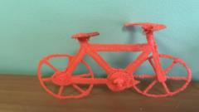
Создание 3D-моделей

Slide 11
Ожидаемые результаты:
повышение духовно-нравственного, интеллектуального, творческого потенциала молодого поколения;
укрепление гражданской позиции, чувства патриотизма в детской и молодежной среде, закрепление у молодых людей общечеловеческих ценностей;
сплочение подростков в процессе организации совместных социально значимых дел;
участие в работе общественных организаций и реализации проектов;
самореализация участников проекта.
приобретение необходимых коммуникативных навыков и умений социального проектирования;
появление интереса к социально-значимой деятельности в рамках школы и в социуме;

Slide 12
ПРИМЕНЕНИЕ ИКТ ТЕХНОЛОГИЙ В ПРЕПОДАВАНИИ
В НАЧАЛЬНОЙ ШКОЛЕ
Смолянская Наталья Викторовна,
Учитель начальных классов
МОУ «Разуменская СОШ №2
Белгородского района Белгородской области»

Slide 13
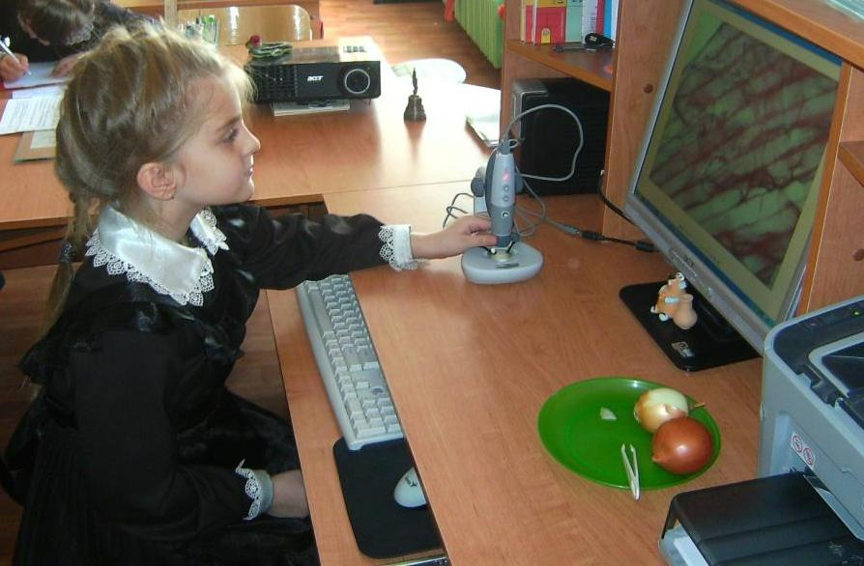
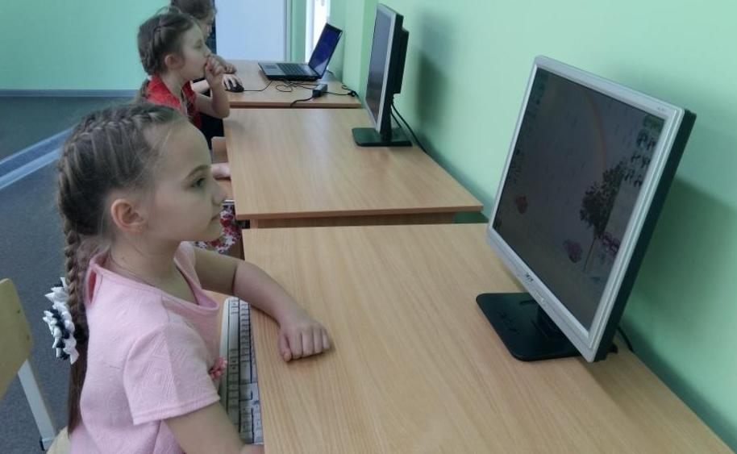
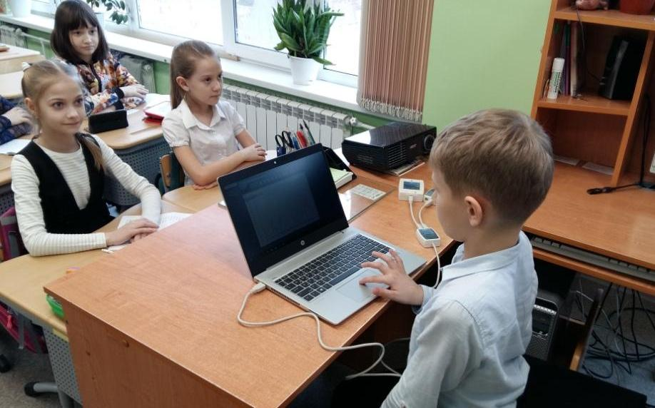
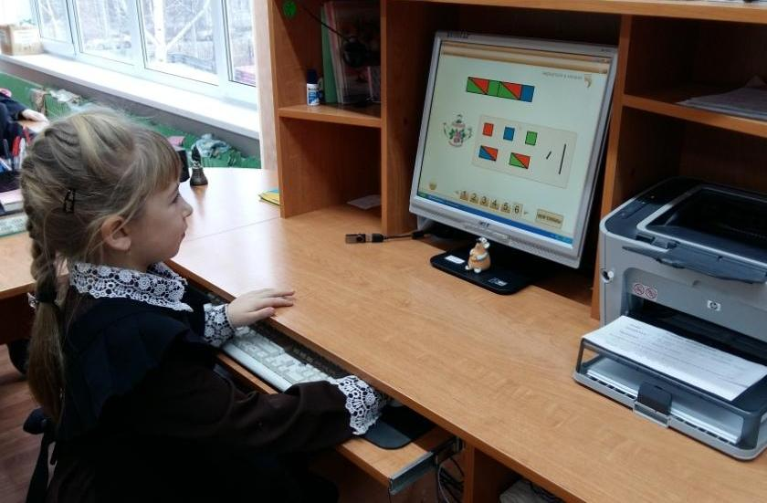
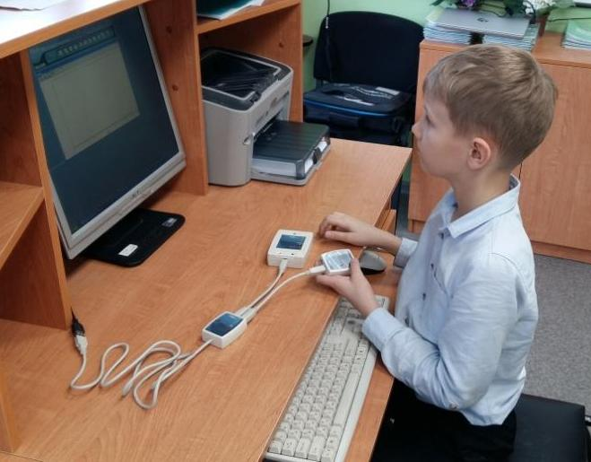
«Кто владеет информацией – тот владеет миром…»
У. Черчилль
ИКТ способствует более качественному преподаванию учебных предметов

Slide 14
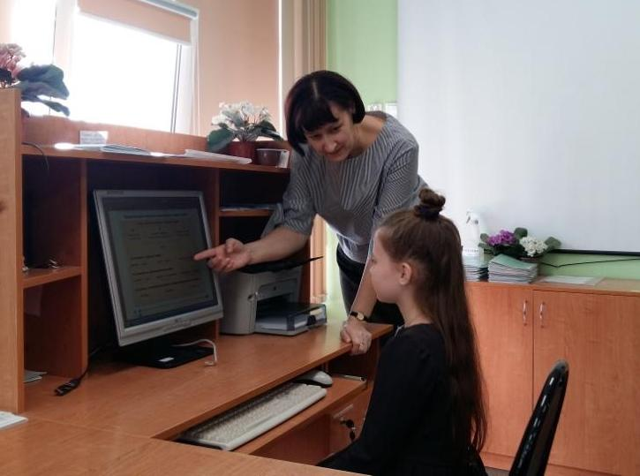
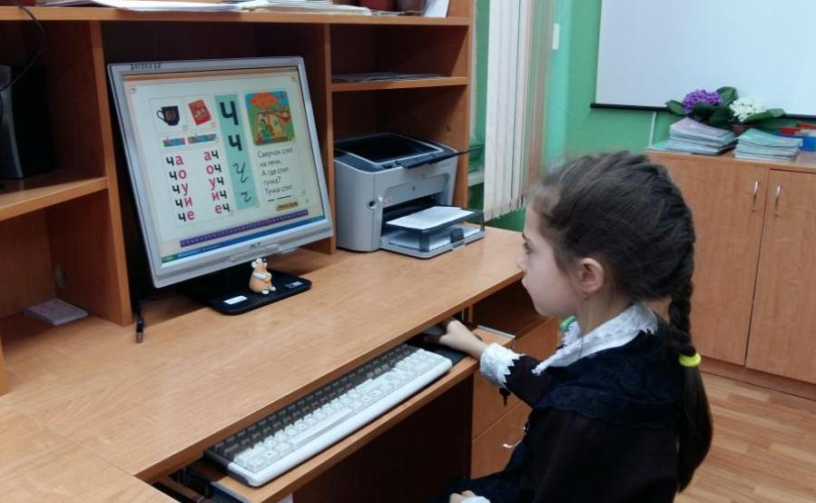
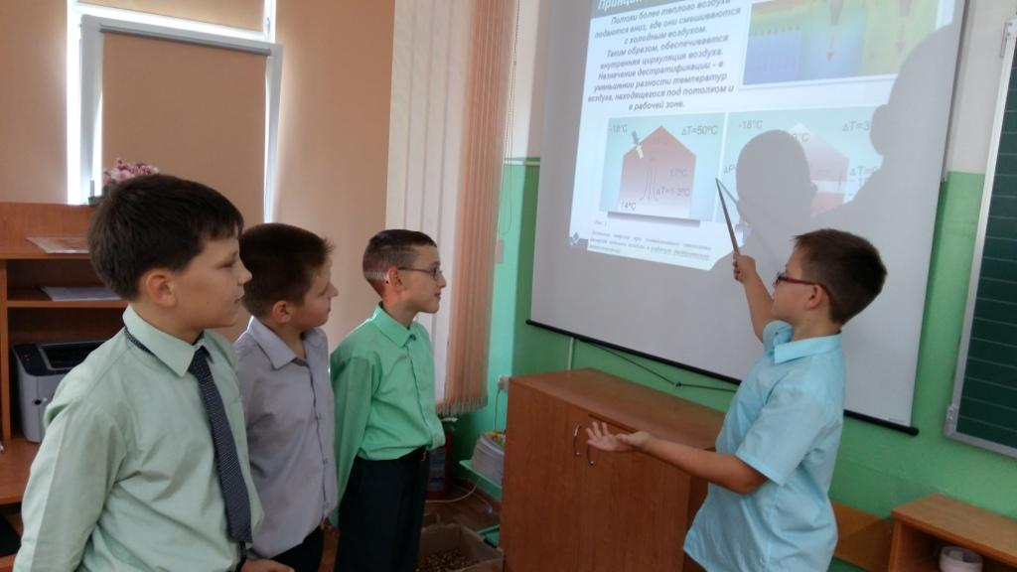
Урок с мультимедийной поддержкой
В кабинете стоит
1 компьютер

Slide 15
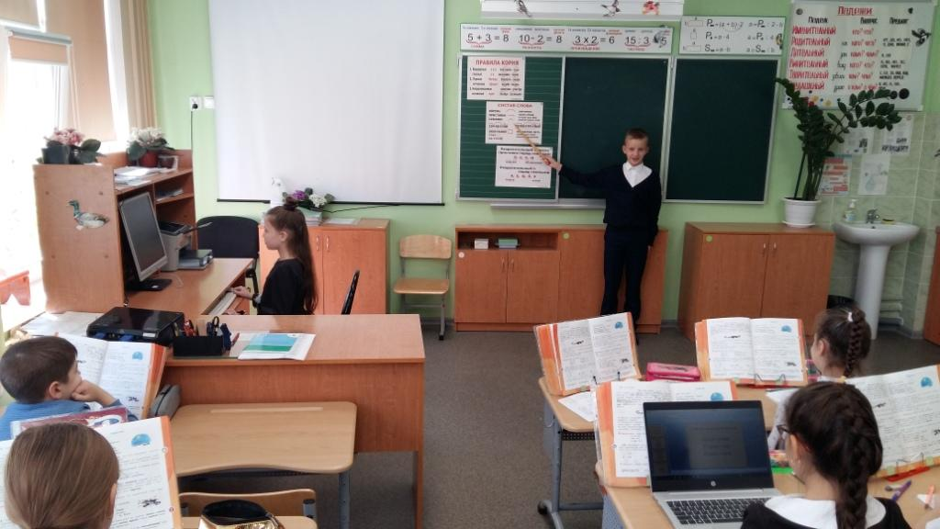
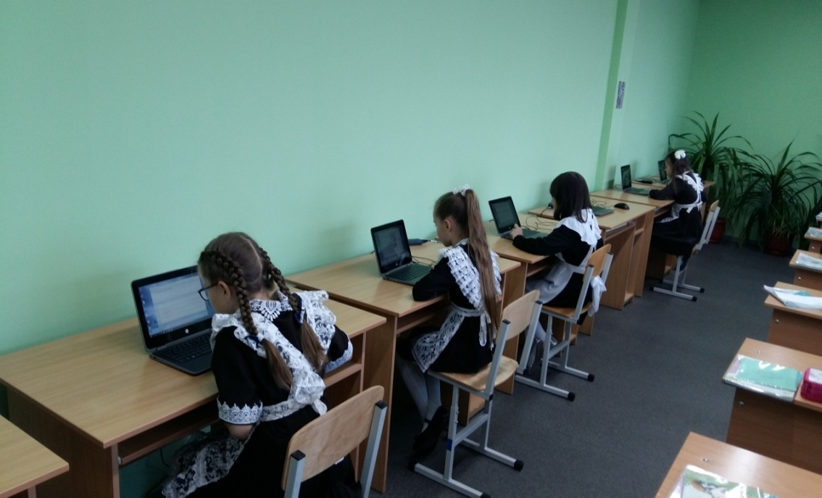
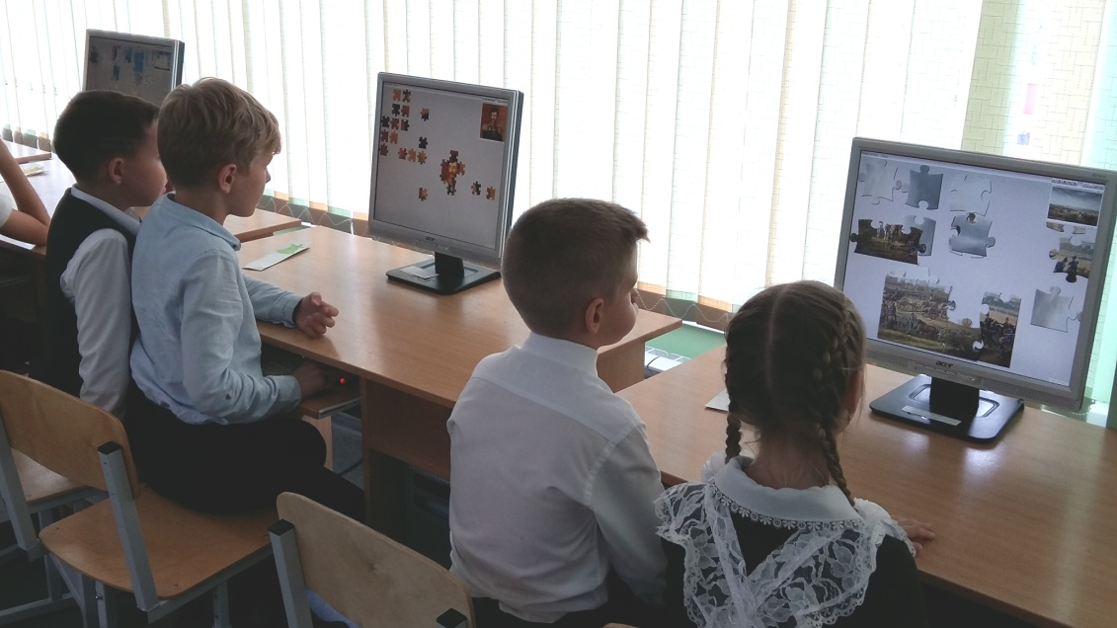
Урок с компьютерной поддержкой
В кабинете стоит
несколько компьютеров / ноутбуков

Slide 16
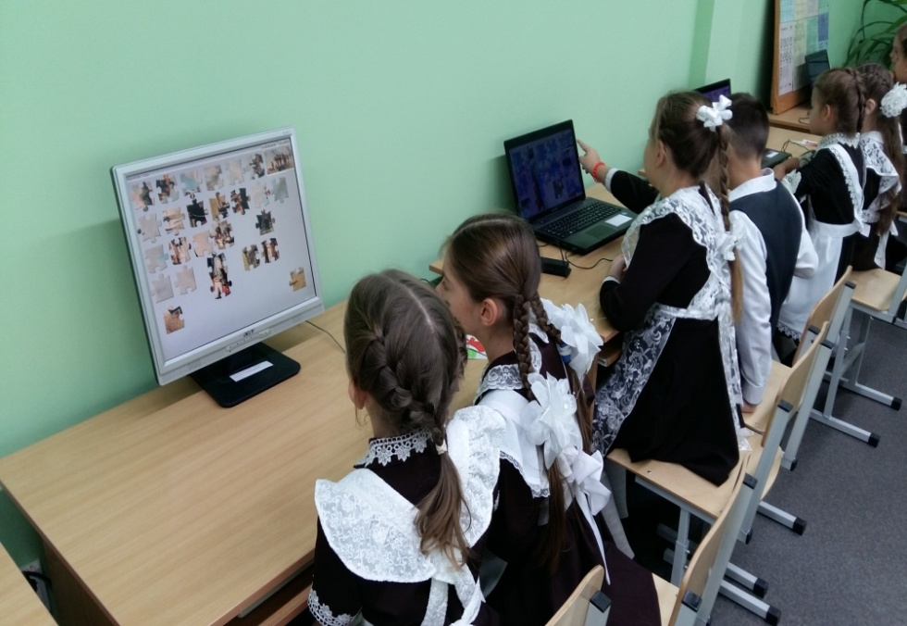
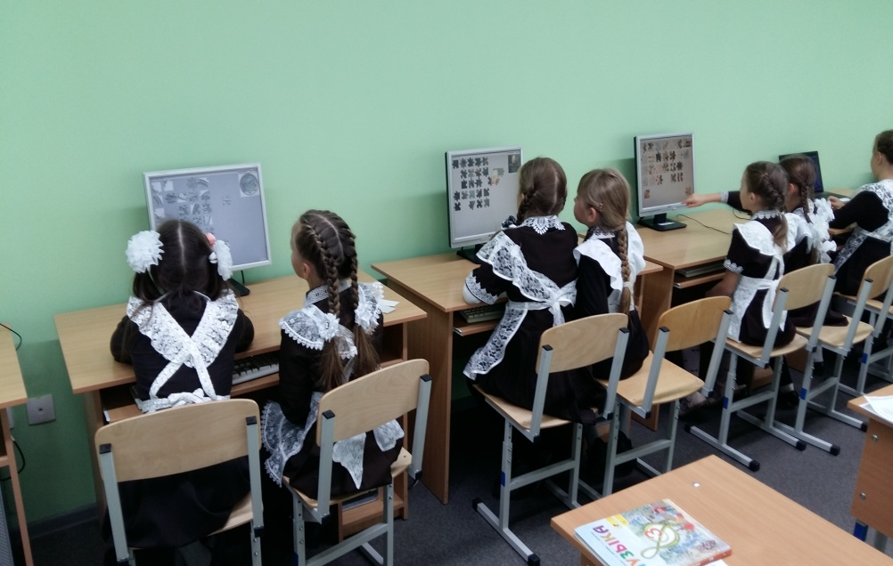
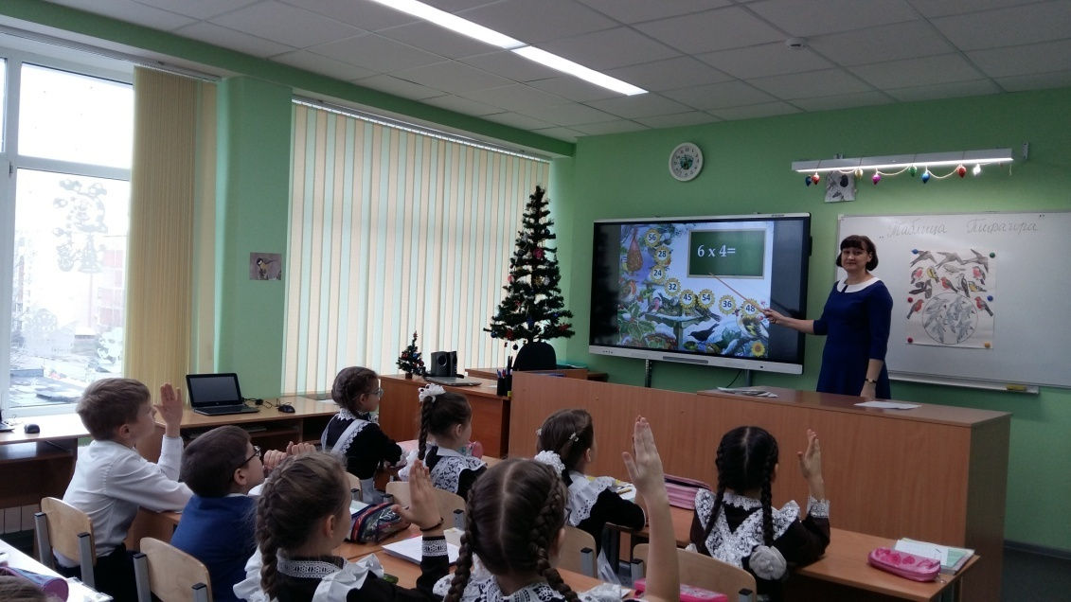
Бинарный или интегрированный урок

Slide 17
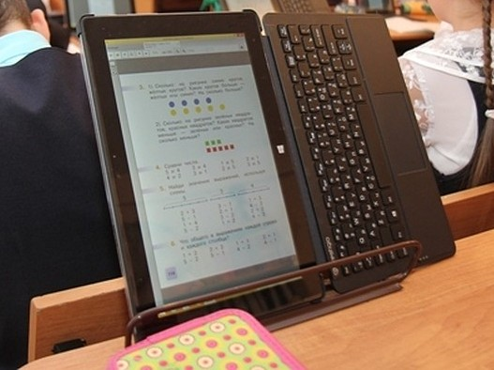
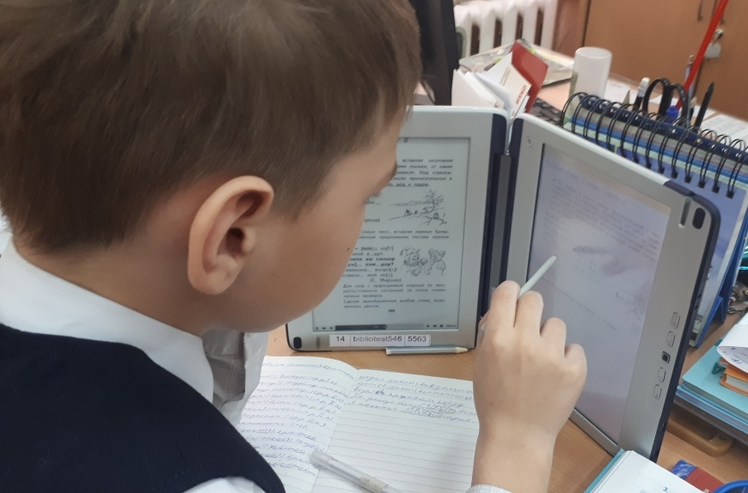
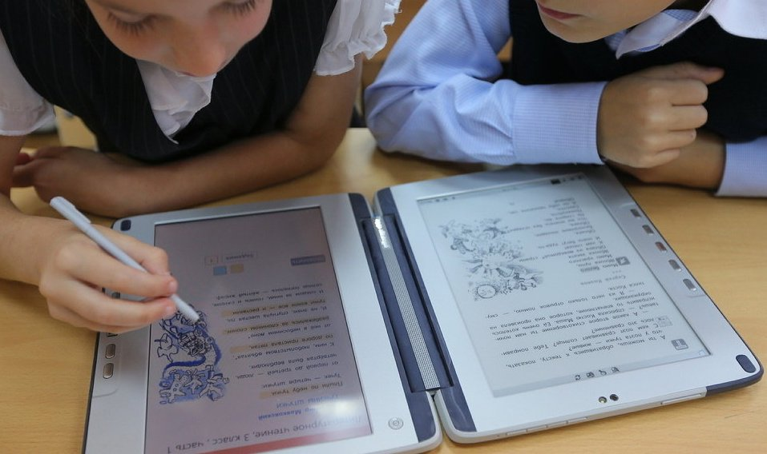
Работа с электронными книгами
Такой вид работы используется дистанционно (если младший школьник отсутствует на занятиях).
Учащиеся с доминирующими способностями могут выполнять разнообразные упражнения «на смекалку»

Slide 18
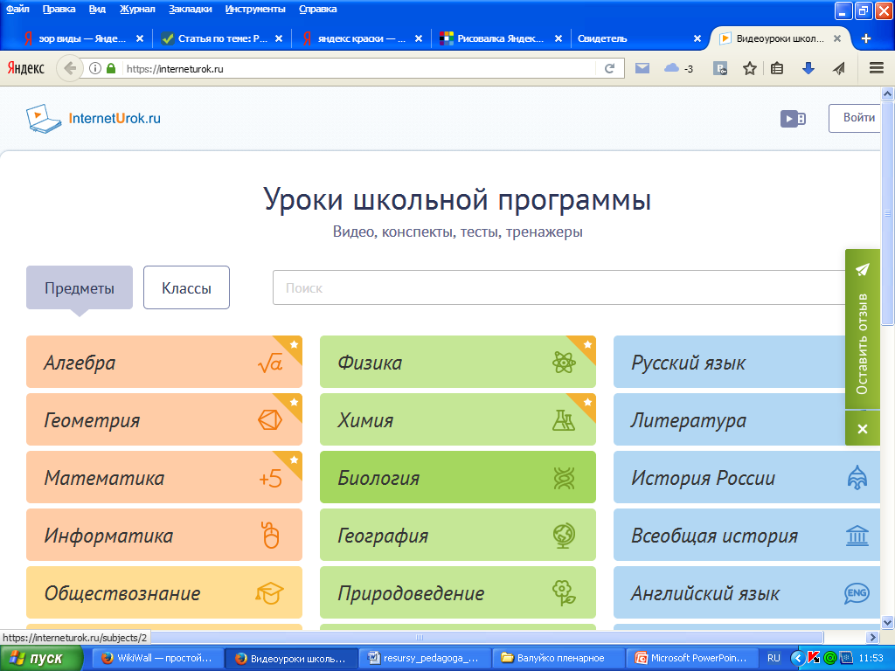
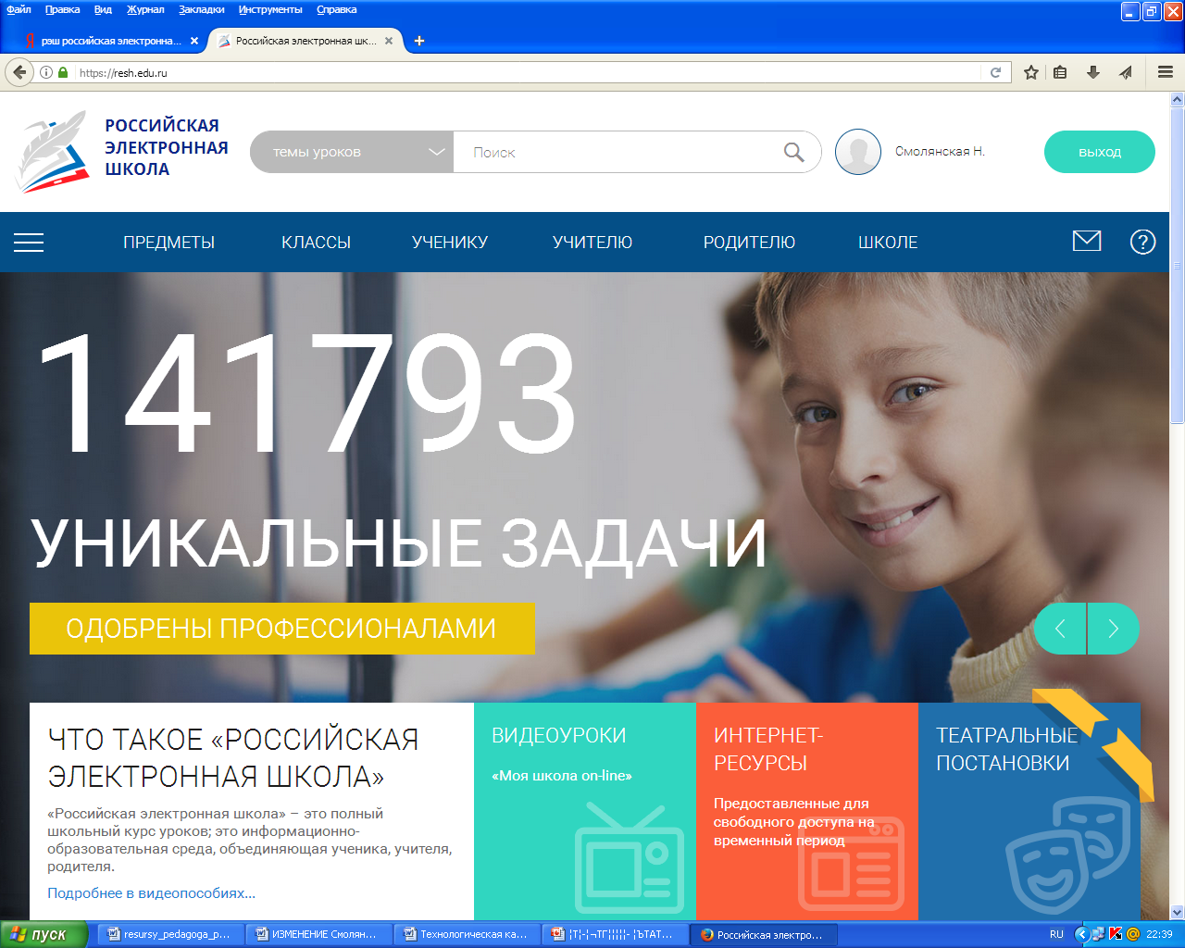
Адреса ФЦИОР в сети Интернет:
http://fcior.edu.ru
http://eor.edu.ru
http://interneturok.ru
Портал РЭШ
https://resh.edu.ru/

Slide 19
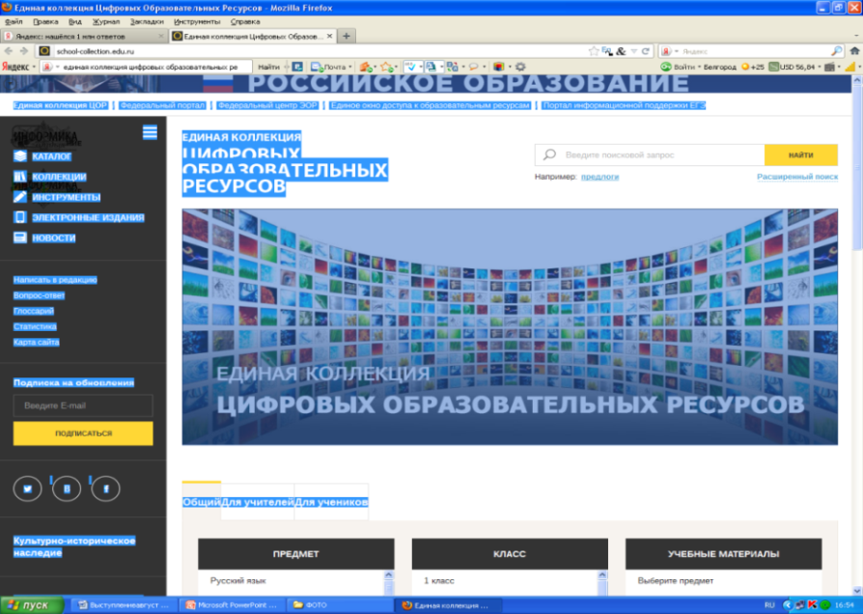
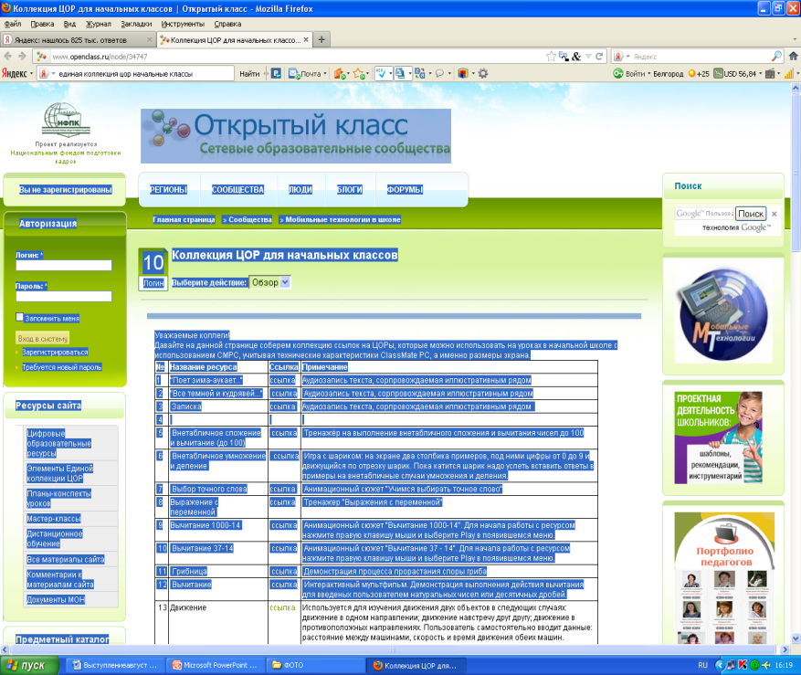
Информатизация системы образования
Унификация ресурсов

Slide 20
Сервисы WEB 2.0 в работе учителя
Сервисы для хранения документов и создания презентаций
Сервисы и программы для создания опросов и тестов
Сервисы для создания дидактических игр
Сервисы для хранения закладок
Сервисы для хранения видео
Сервисы для фотографий и слайдшоу
Сервисы для работы с графическими объектами
Сервисы для создания сайтов и блогов
Сервисы для создания и хранения цифровых книг, комиксов
Сервисы для создания открыток и/или рисования
Сервисы для хранения аудиофайлов

Slide 27
Применение ЭОР
На этапе открытия новых знаний
интерактивные таблицы;
(например: http://files.school-collection.edu.ru/dlrstore/34159ed8-ff33-4869-8e6c-976598d00ebe/%5BNS-RUS_2-02%5D_%5BIA_061%5D.swf)
схемы.
(например: http://files.school-collection.edu.ru/dlrstore/54d1f935-e325-4a1b-9515-e826051f6abf/%5BNS-RUS_4-09%5D_%5BTQ_004%5D.swf)

Slide 28
Применение ЭОР
На этапе закрепления
(http://files.school-collection.edu.ru/dlrstore/286286d2-29e5-45fc-a783-f1e43bfb36bd/ResFile.SWF).

Slide 29
Применение ЦОР
Для контроля и аттестации
(например: http://files.school-collection.edu.ru/dlrstore/01519070-7237-4569-a9c8-b64b5b139c4d/ResFile.SWF).

Slide 30
Применение ЭОР
Работа с тестами - тренажерами
Программированные задания различного уровня сложности:
1)«Я умею?», 2)«Я умею.», 3)«Я умею!», 4)«Я умею!!!»
Такие тесты можно использовать для проведения различных видов контроля. А именно: предварительного, текущего, тематического, итогового.

Slide 32
Электронные пособия для работы
с одаренными детьми

Slide 33
Применение ИКТ и ЭОР
Положительная мотивация обучения
Эстетический и эмоциональный уровень
Дифференциация обучения
Повышение объема выполняемой работы
Усовершенствованный контроль знаний
Рациональность. Эффективность урока
Доступ к информационным ресурсам

Slide 34
В презентации использованы фотографии с личного согласия (с согласия родителей)
учащихся
МОУ «Разуменская СОШ №2» Белгородского района.
оптимизирует учебный процесс
использует разнообразные формы работы
усиливает интерес к предмету

